Slide 1

APLIKASI PAYMENT GATEWAY AGGREGATOR
Teknik Informatika
2022/2023
Mohamad Febrian Mosii (4519215002)
Pembimbing : Gregorius Hendita Artha Kusuma,S.Si.,M.Cs
Notes:
Assalamu’alaikum Warahmatullahi Wabarakatuh,
Selamat siang dan terima kasih untuk kesempatannya, bu Ionia dan pak Iman.
Perkenalkan nama saya Anne, dari teknik informatika reguler khusus.
Pada kesempatan ini saya akan mempresentasikan penelitian skripsi yang saya lakukan, yang saya berikan judul “Sistem Informasi Pengelolaan Rekrutmen Karyawan dan Outsourcing PT. ABC”

Slide 2
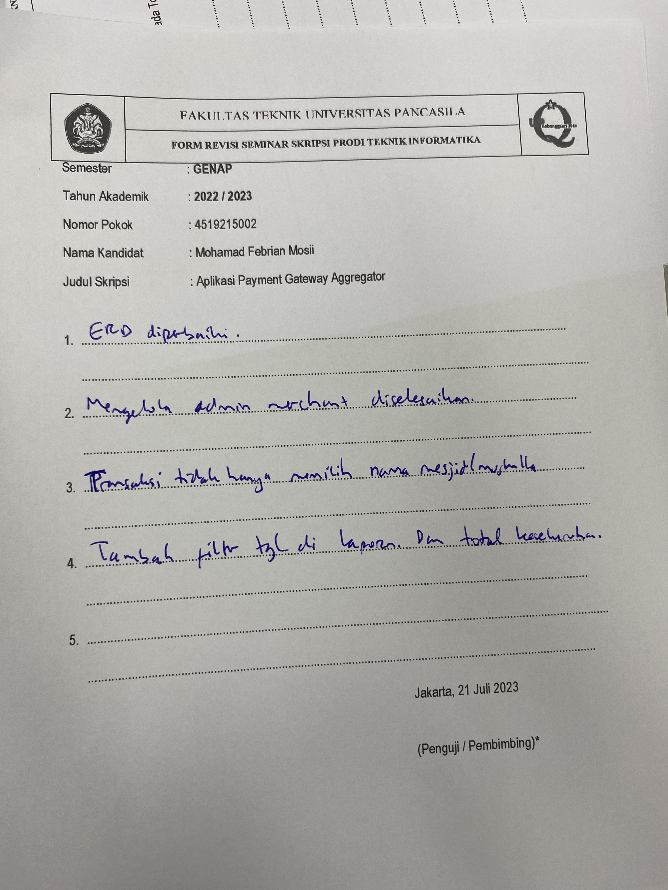
Revisi Seminar 21/07/2023
✓
ERD Diperbaiki
Mengelola admin merchant diselesaikan
Transaksi tidak hanya memilih nama masjid/mushola
Tambah pilih tanggal di laporan dan total keseluruhan
✓
✓
✓

Slide 3
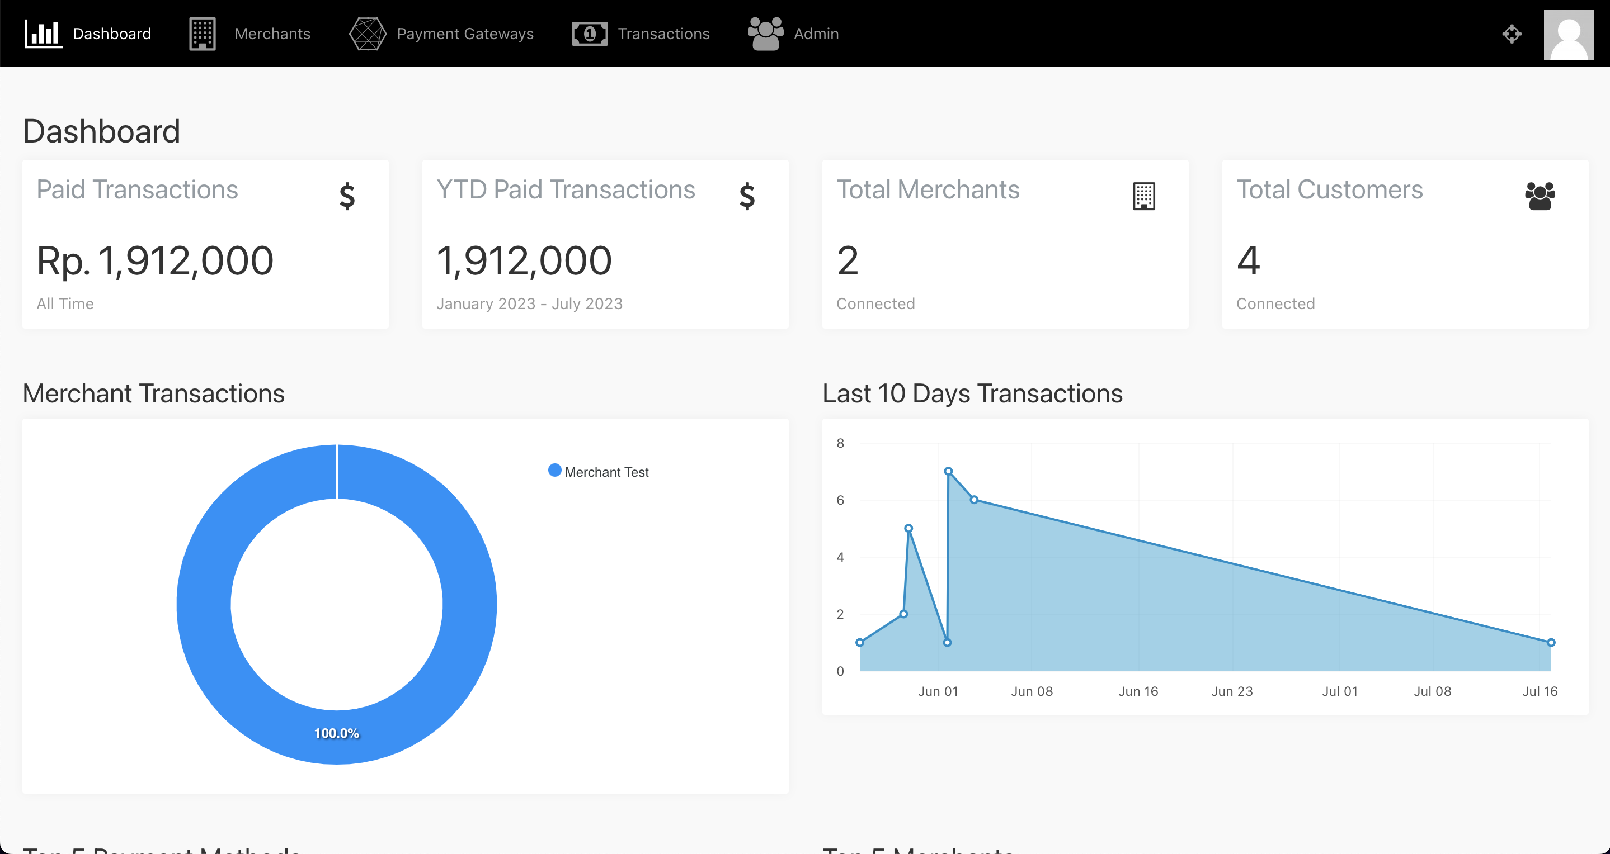
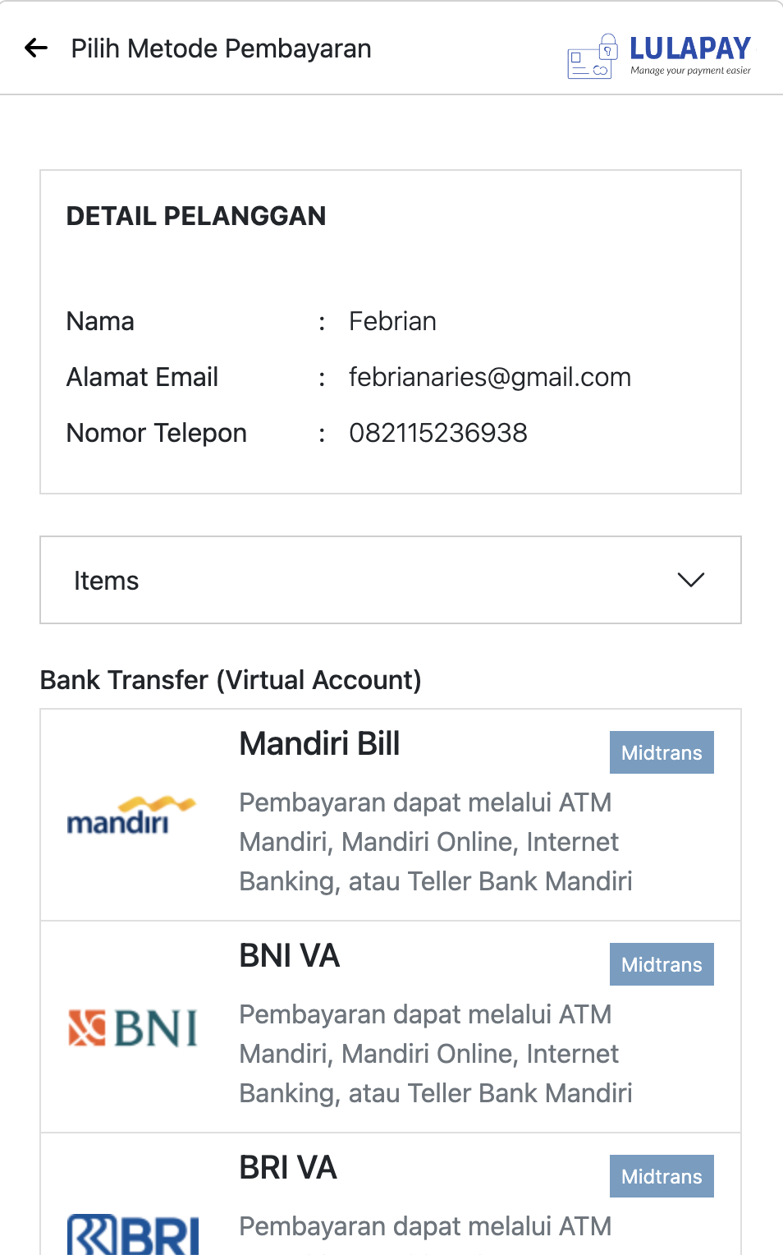
Tampilan Program
Aplikasi Internal (Admin / Merchant)
Halaman Pembayaran (Customer)

Slide 4
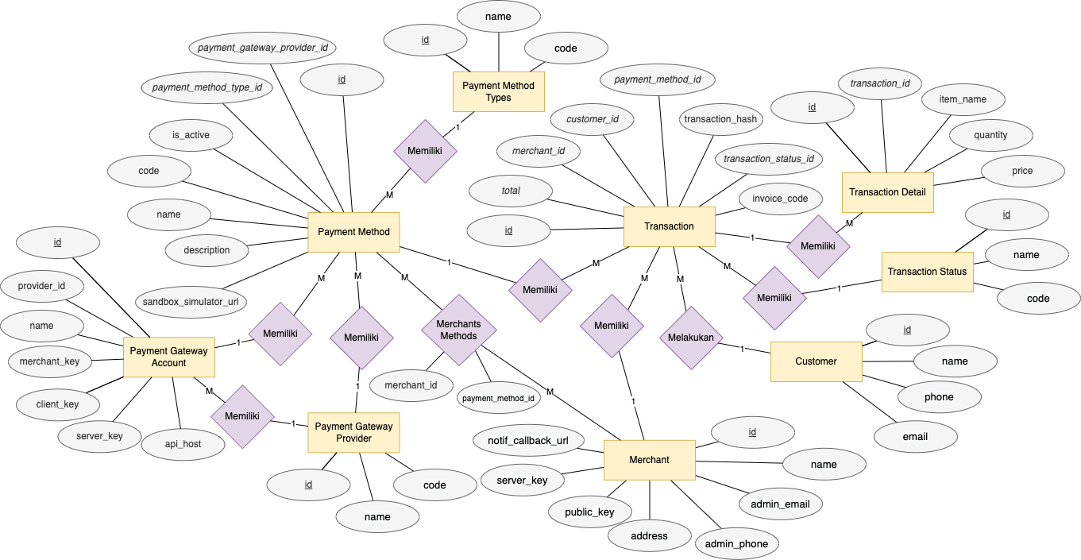
1. ERD – (Sebelum perbaikkan)

Slide 5
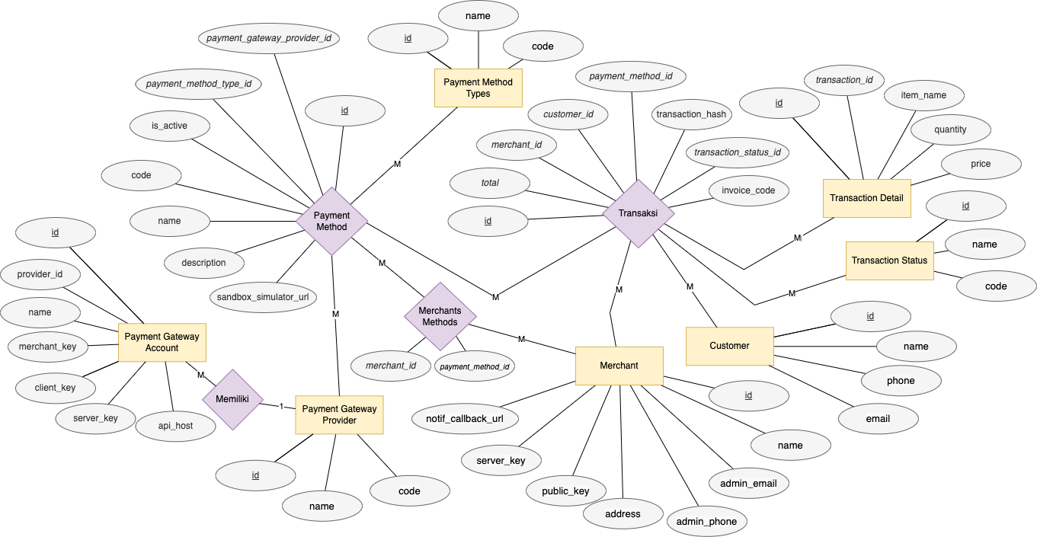
1. ERD – (Setelah perbaikkan)

Slide 6
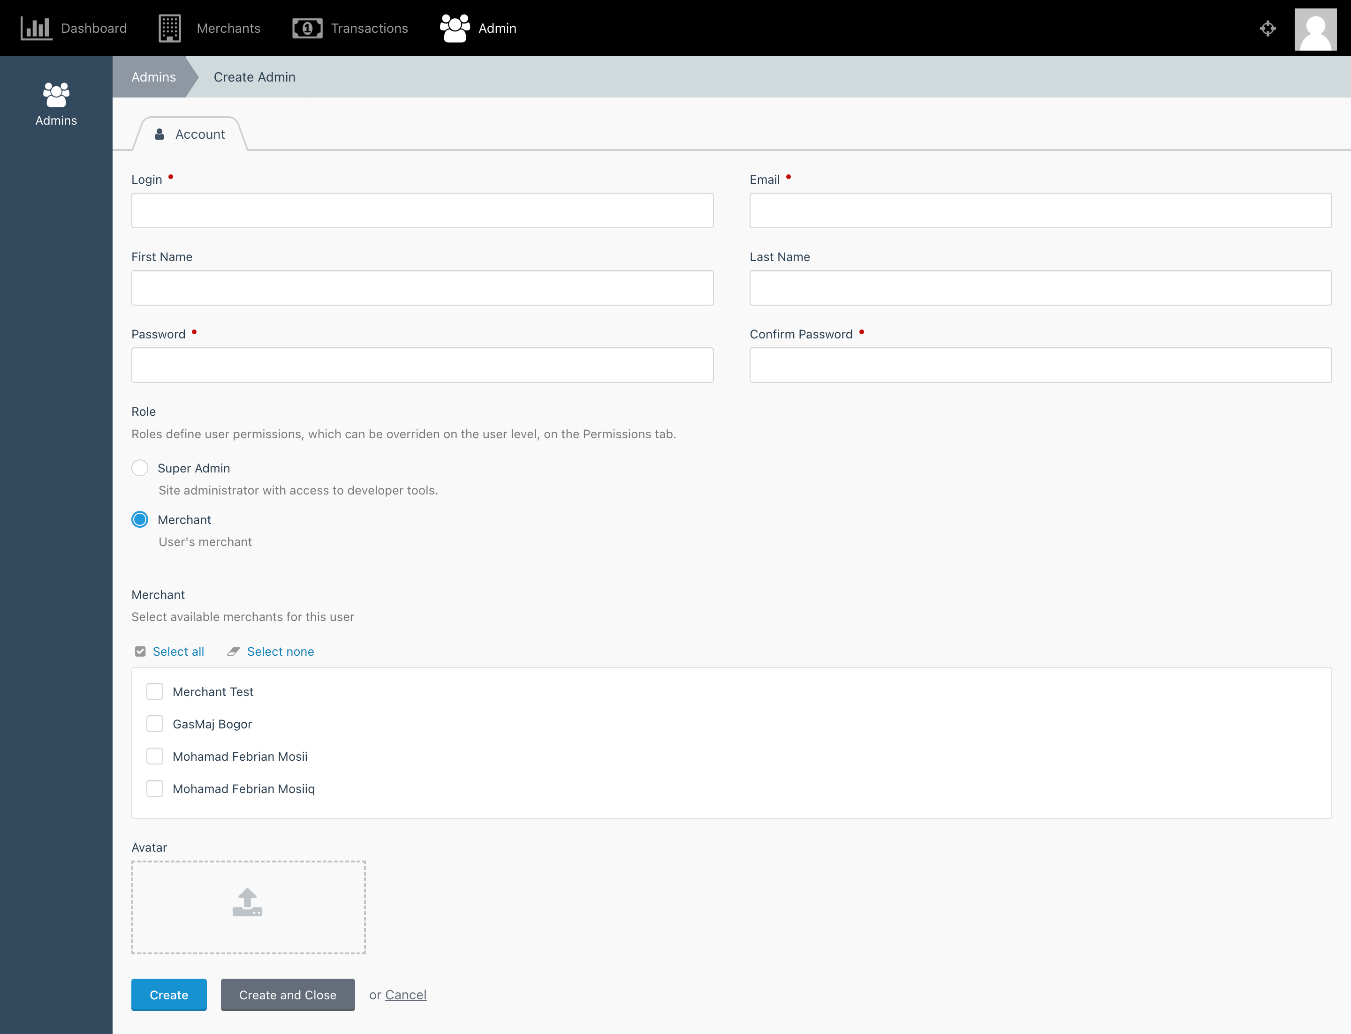
2. Admin – (Sebelum perbaikkan)
Admin masih bisa menambah Super Admin.
Admin masih bisa menambah admin dari merchant yang bukan dikelola oleh admin tersebut.

Slide 7

2. Admin – (Setelah perbaikkan)
Admin tidak bisa menambah Super Admin.
Admin hanya bisa menambah admin dari merchant yang dikelola oleh admin tersebut.

Slide 8
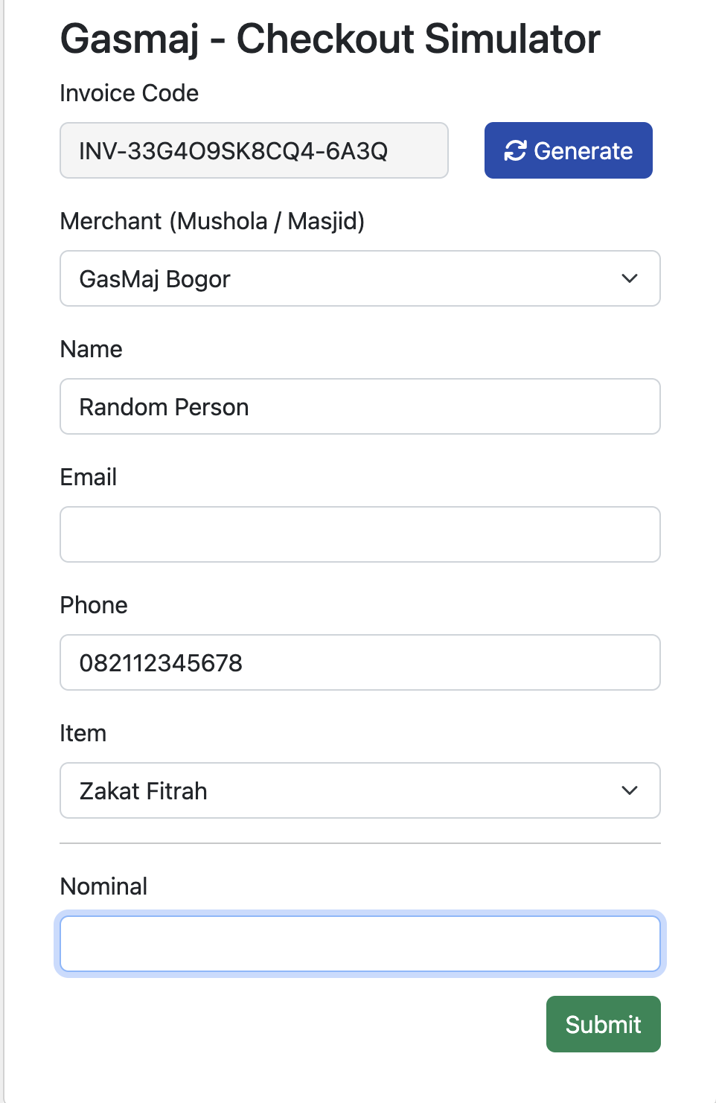
3. Checkout Simulator – (Sebelum perbaikkan)
Transaksi tidak hanya memilih nama masjid/mushola
Jika mushola atau masjid sudah banyak, dan ada nama masjid yang sama, pengguna akan kebingungan

Slide 9
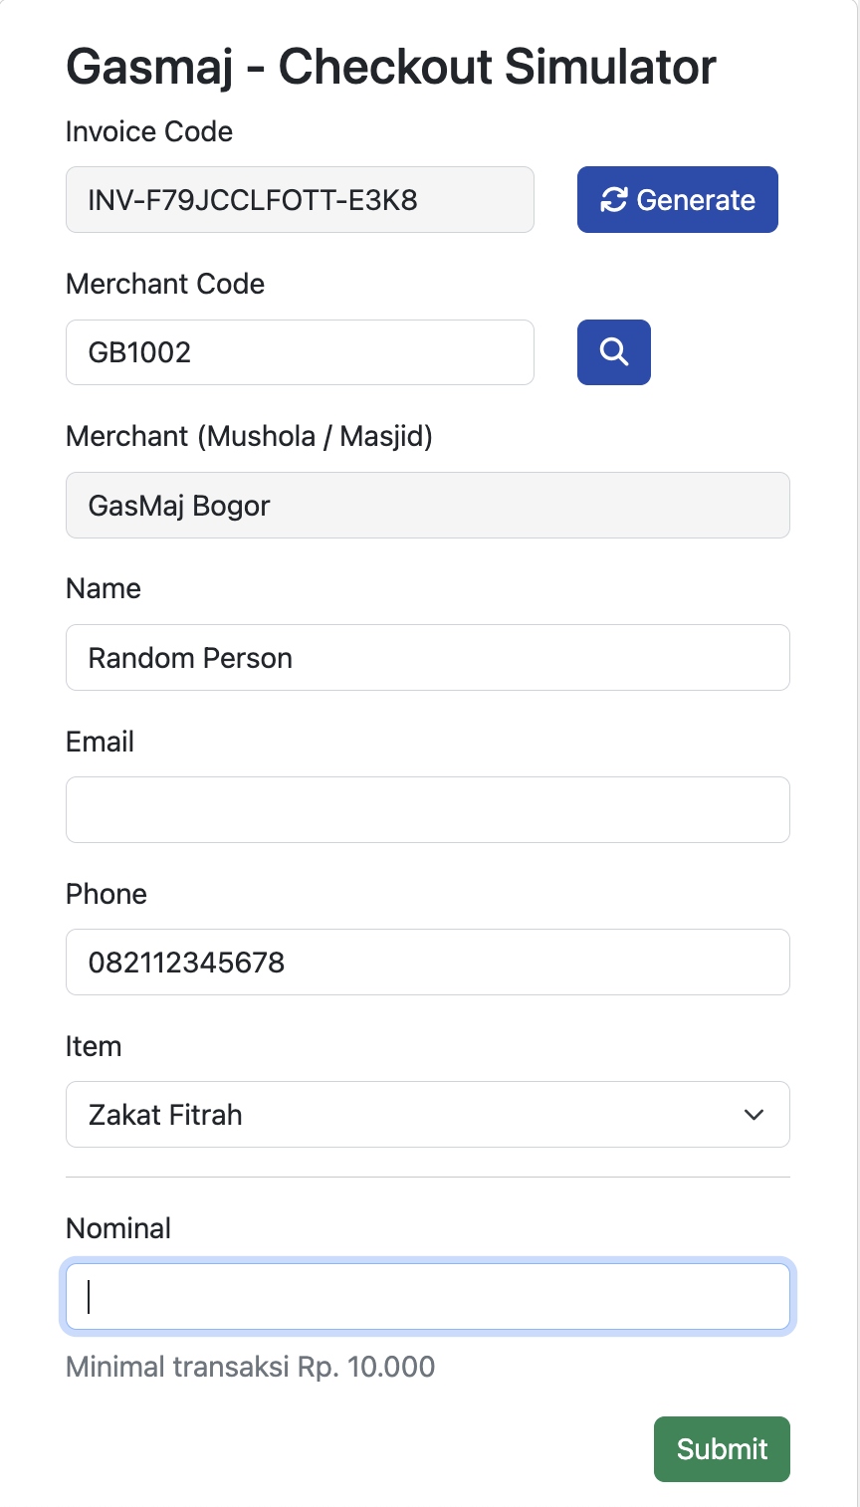
3. Checkout Simulator – (Setelah perbaikkan)
Transaksi tidak hanya memilih nama masjid/mushola
Jika mushola atau masjid sudah banyak, dan ada nama masjid yang sama, pengguna akan kebingungan

Slide 10
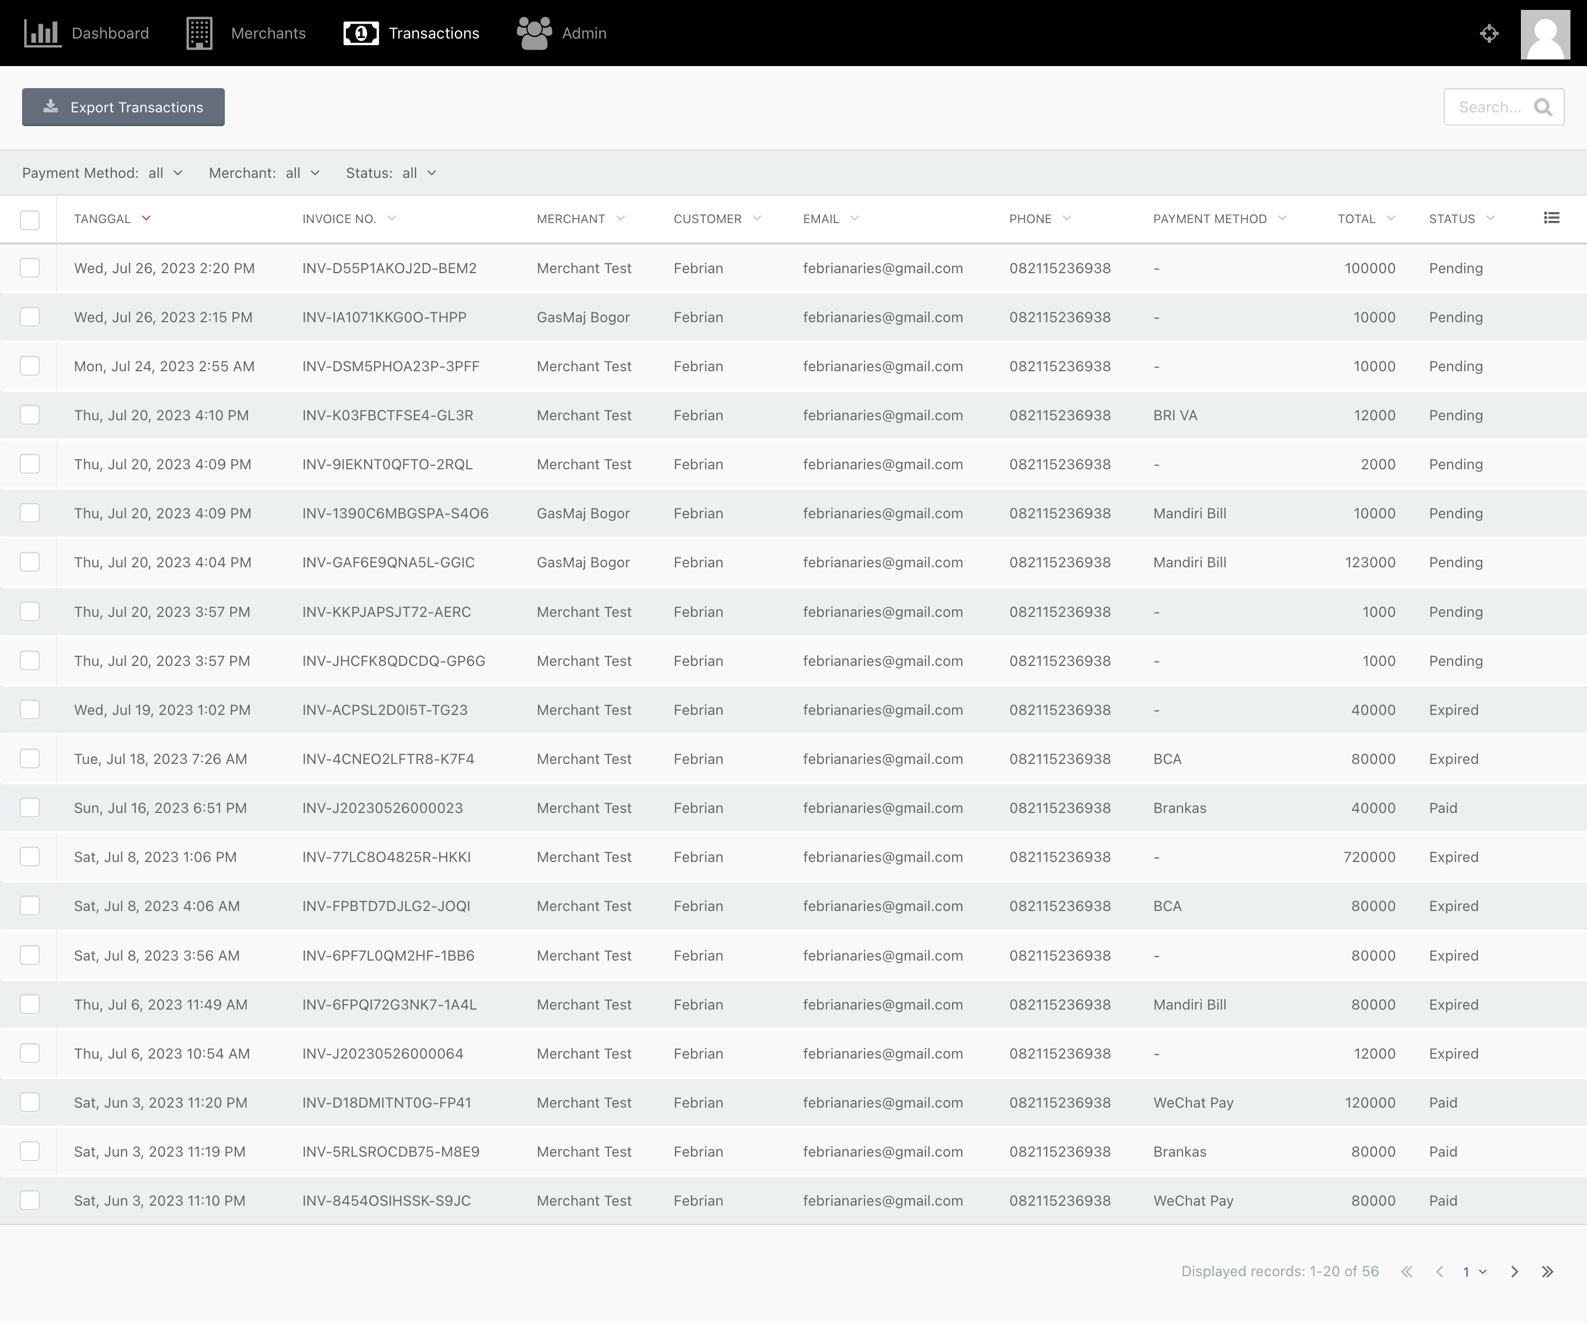
4. Laporan Transaksi – (Sebelum perbaikkan)
Belum ada filter tanggal
Belum ada Total keseluruhan transaksi

Slide 11
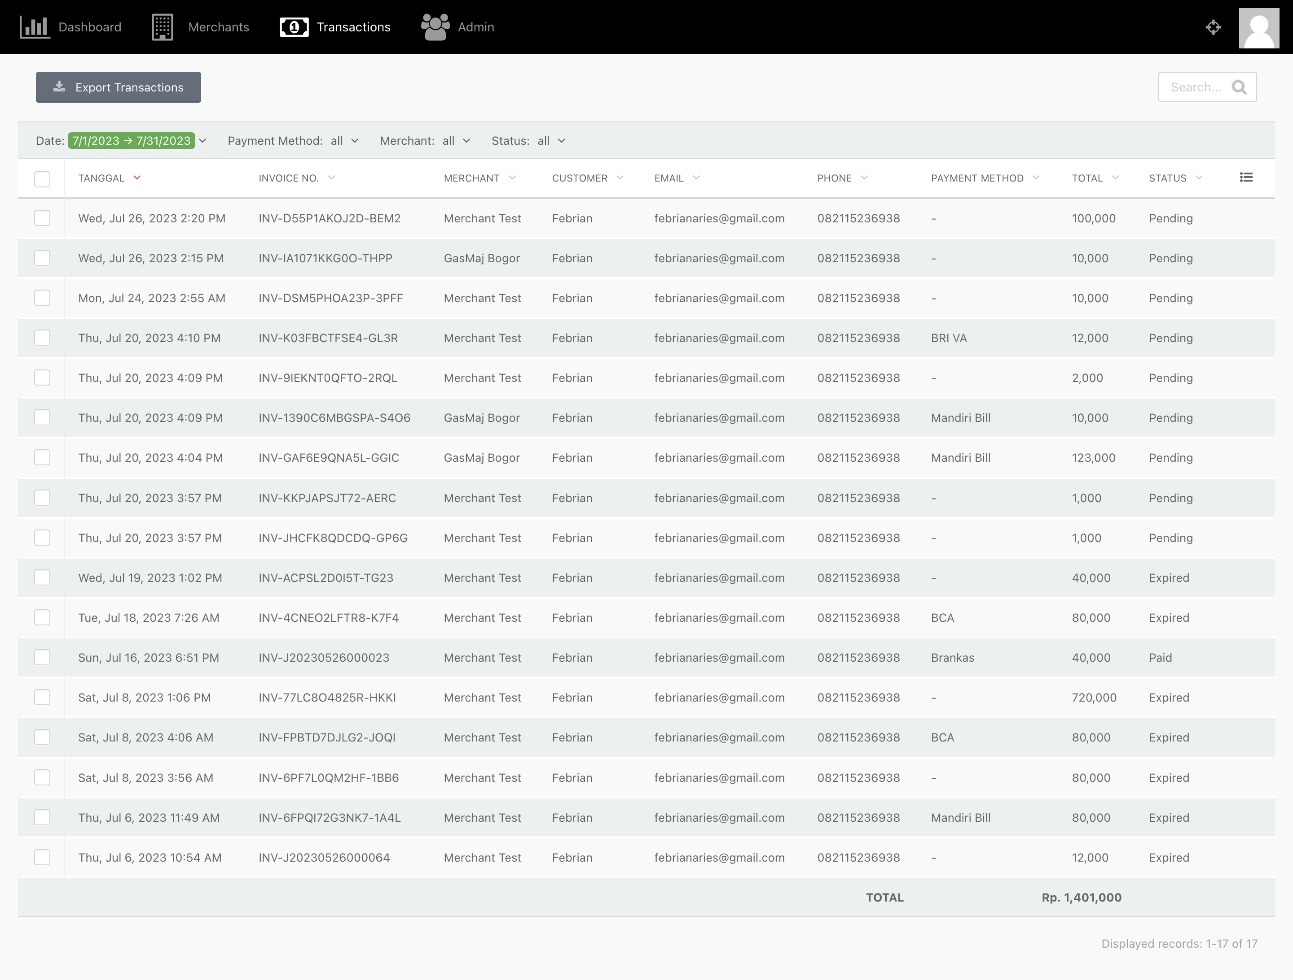
4. Laporan Transaksi – (Setelah perbaikkan)
Sudah ada filter tanggal
Sudah ada Total keseluruhan transaksi

Slide 12
Terima kasih
Teknik Informatika
2022/2023
Mohamad Febrian Mosii (4519215002)

